Slide 1
C++编程基础

Slide 2
目录
CONTANTS
01
02
03
04
数组
指针
引用
动态内存管理

Slide 3

PART
01
数组
一维数组
多维数组
字符数组

Slide 4
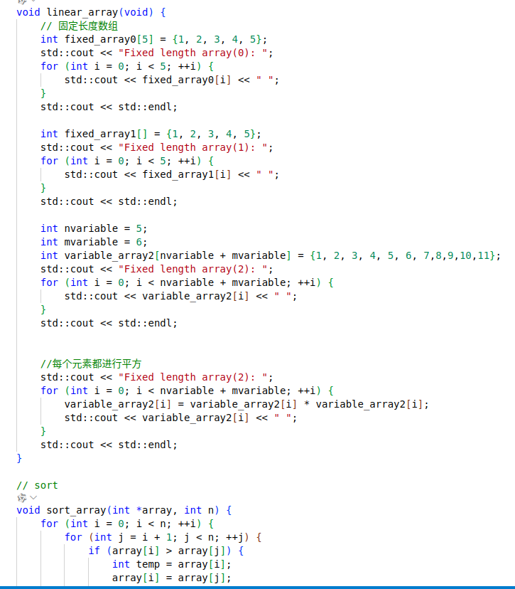
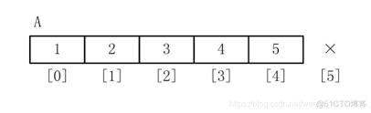
一维数组
语法
<数据类型> <数组名称><[数组长度]>
数组长度早期必须为int常量或常量表达式，从C99开始
可以使用变长数组
‌运行时确定‌：变长数组的长度在运行时确定，因此不能进行初始化。
‌必须是局部变量‌：变长数组必须是局部变量，不能作为全局变量使用。
‌大小不可变‌：一旦创建，变长数组的大小在程序的整个生命周期中是不可变的。
‌多维数组支持‌：变长数组同样适用于多维数组

Slide 5
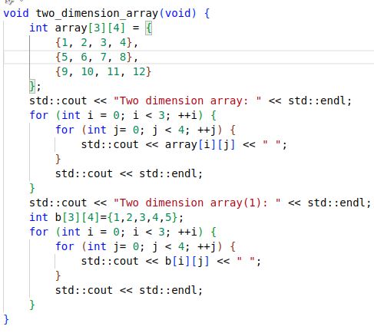
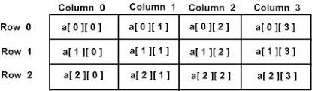
二维数组
语法
<数据类型> <数组名称><[数组长度]><[数组长度]>
数组长度规则和一维数组相同
int a[3][4]={0}
int b[3][4]={1,2,3,4,5};
int c[3][4]={
{1, 2, 3, 4},
{5, 6, 7, 8},
{9, -1, -2, -3}
}
int a[3][4] 如下：

Slide 6
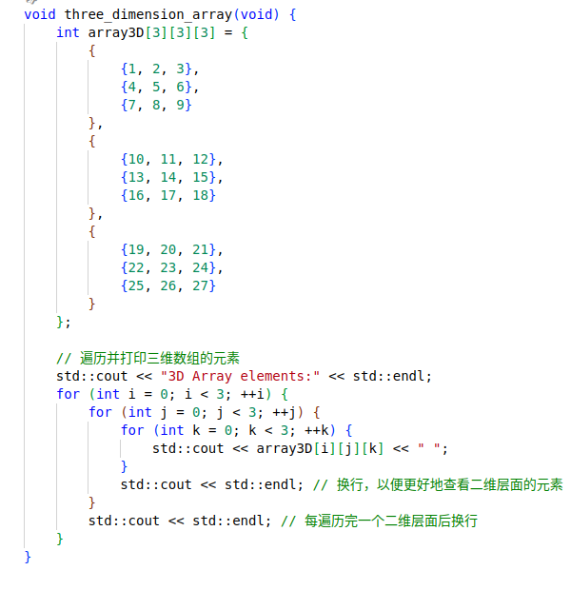
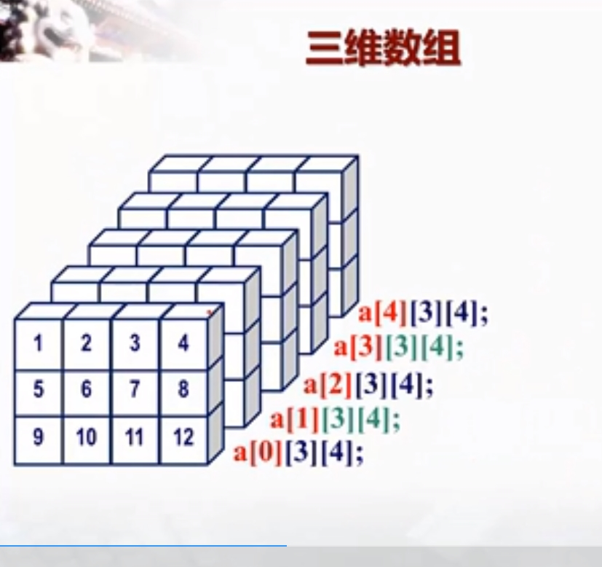
多维数组
语法
<数据类型> <数组名称><[数组长度]><[数组长度]><[数组长度]>......
数组长度规则和一维数组相同
int a[5][3][4]; 展示如下

Slide 7
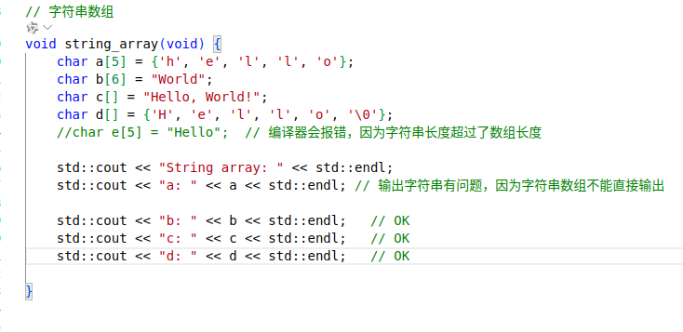
字符数组
char a[5]={‘h’, ‘e’, ‘l’, ‘l’,’o’}; char b[] = “hello”; char c[6]= “hello”; char d[5]={‘h’, ‘e’, ‘l’, ‘l’,’o’, ‘\0’};
strlen()
strcmp()
strcat()

Slide 8
PART
02
指针
指针的定义
指针和地址
指针运算
指针和数组
const 指针等

Slide 9
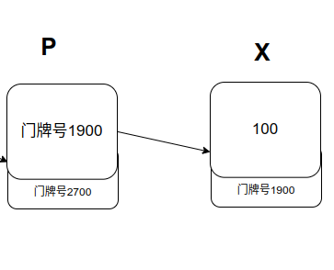
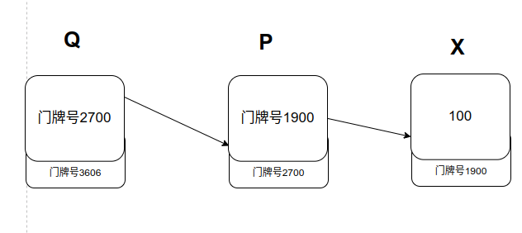
指针
int (*funcPtr)(int, int); // 指向返回int类型并接受两个int参数的函数的指针
void (*voidFuncPtr)(); // 指向返回void类型且不接受参数的函数的指针
<类型名>*<变量名>
int *const constIntPtr = &someInt; // 指针本身是常量，指向的值可以修改
const int *intConstPtr = &someInt; // 指向的值是常量，指针本身可以修改
const int *const intConstPtrConst = &someInt; // 指针和指向的值都是常量
int x =100;
int *p = &x;
int **q = &p;

Slide 10
PART
03
引用

Slide 11
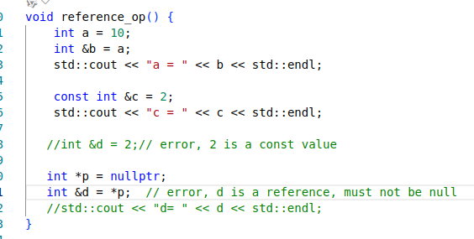
引用
引用就是给对象起一个别名
创建引用，必须对其初始化
一旦创建，就不能更换引用对象
不能创建空的引用

Slide 12
PART
04
动态内存分配

Slide 13
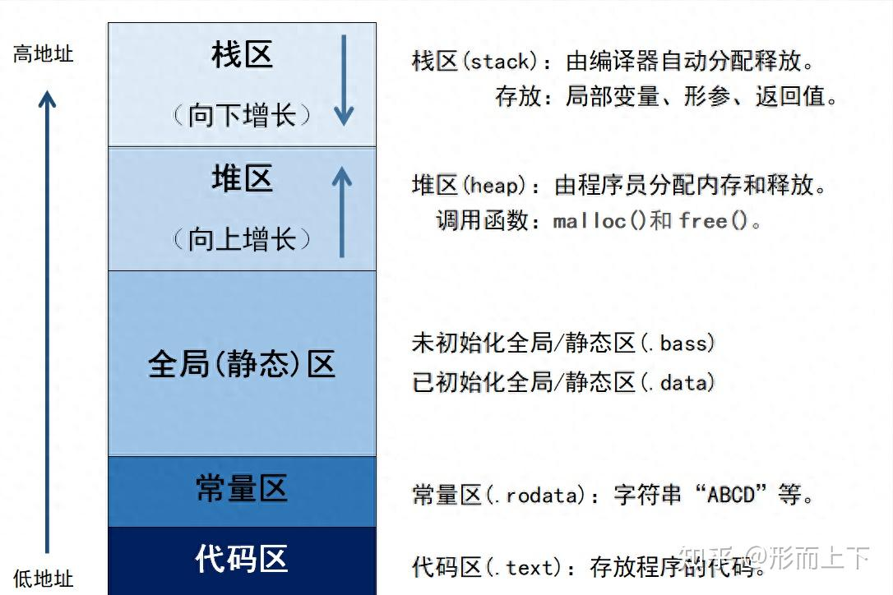
动态内存分配
介绍一下程序装载到内存中示意图

Slide 14
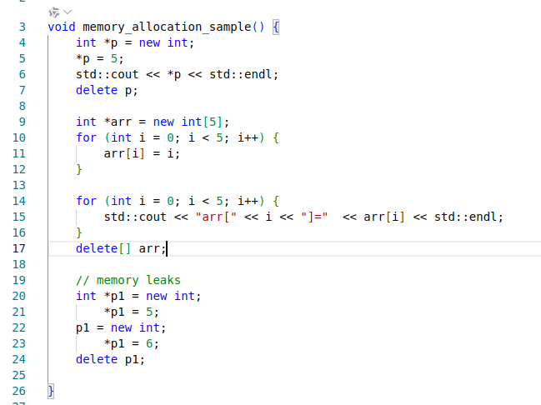
动态内存分配
C++ placement new
这个东西大家知道，
初级课程中不详细说明。
主要的功能是为了内存管理，
对象分配

Slide 15
作业
有一个数的集合，都在自然数1-100 之间，且不重复。请将集合中的数按照
从小到大方式排序，并输出。集合可以自己假定。
2. 计算50个同学的语文平均成绩
3. 给3*3的矩阵初始化为单位矩阵，单位矩阵就是左上到右下这条线上的数据都是1， 其余
元素都是0

Slide 16
谢谢欣赏
THANK YOU
添加您的文字结尾描述文字说明添加您的文字结尾描述文字说明，添加您的文字结尾描述文字说明，添加您的文字结尾描述文字说明，添加您的文字结尾描述文字说明添加您的文字结尾描述文字说明，添加您的文字结尾描述文字说明

